Slide 1

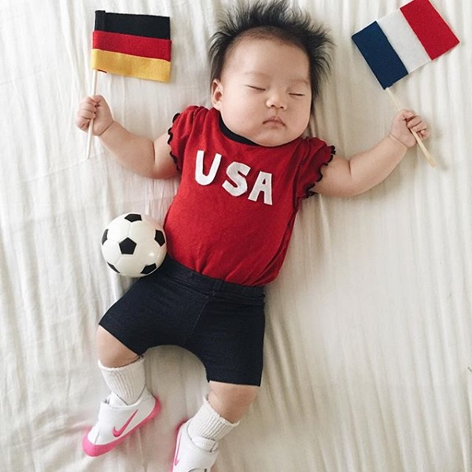
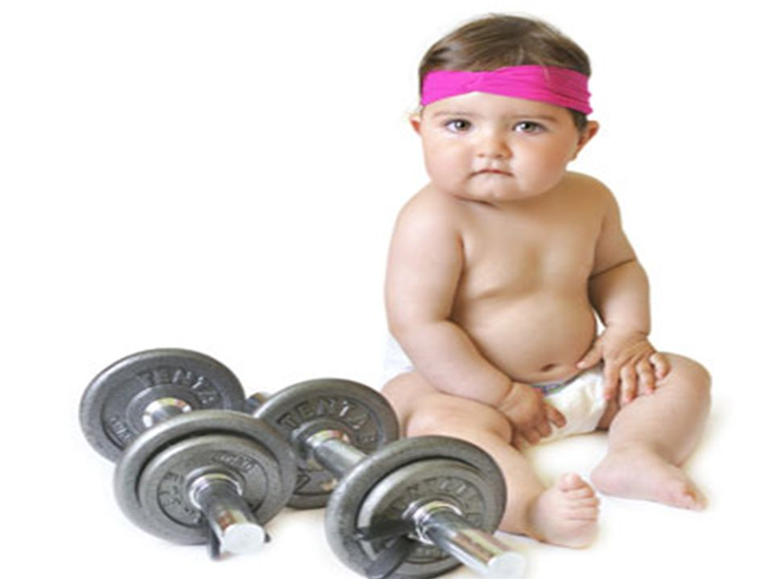

ÇOCUKLARDA MOTOR GELİŞİM
DÖNEMLERİ

Slide 2
1.MOTOR GELİŞİM
KAVRAMLARI
GELİŞİM:
Döllenme ile başlayıp yaşam boyu devam eden karmaşık bir süreçtir. Bu süreç organizmadaki nicel ve nitel değişmeleri inceler. Nicel değişmeler büyüme ve olgunlaşma nitel değişmeler hazır olma ve öğrenmedir.
BÜYÜME:
Büyüme, canlıyı oluşturan çeşitli hücreler ve görevlerinin büyüyüp çoğalması sonucu yapı ve işleyişte baş gösteren nicelikle ilgili değişmeler.
Büyüme ve gelişim kavramları arasındaki farkı şu örnekle açıklayabiliriz. Örneğin; çocuğun boy, ağırlık, oturma , sürünme ve emekleme gibi psikomotor yönlerde gösterdiği ilerlemeler öncelikle büyüme anlamına gelir. Yapı, örgüt ve işleyiş açısından , bireyin ilkel bir aşamadan daha yeterli aşamaya gelmesi ise gelişmedir.

Slide 3
OLGUNLAŞMA:
Olgunlaşma, kalıtım ve çevre koşulları arasında etkileşim sonucu bireyin belirli olgunluk düzeyine ulaşmasını sağlayan, biyolojik değişimdir.
Olgunlaşma, organizmada var olan türe özgü yetilerin ortaya çıkışıdır. Olgunlaşma gelişişimin sırasını belirler ve biyolojik açıdan bakıldığı zaman, öncelikle doğuştan olduğu ve dış etkenlere karşı dirençli olduğu dikkat çeker.
ÖĞRENME:
Bireyin çevresiyle etkileşimi sonucunda davranışlarda meydana gelen kalıcı değişikliklere denir.
Öğrenme; duygu , düşünce ve davranışlarımızdan oluşan deneyimlerimizde göreceli kalıcı değişiklikler oluşturma sürecidir.
HAZIR BULUNUŞLUK :
Hem olgunlaşma hem de bir iş için gerekli ön yeterliliği kapsamaktadır, olgunlaşma ve öğrenme sonucu kişinin belli davranışları yapabilecek düzeye gelmesidir.

Slide 4
HAREKET:
Vücudun herhangi bir parçasındaki ya da tam vücut pozisyonundaki değişmedir.
MOTOR GELİŞİM:
İçten ve dıştan gelen süreçlerin etkileşiminin bir sonucu olarak motor davranışta yaşam boyu meydana gelen değişmelerdir.

Slide 5
2.İNSANLARDA GÖZLENEBİLİR HAREKETLER
İnsan hareketleri, istem dışı refleksler ve bilinçli reaksiyonlar olmak üzere iki bölümde ele alınır.
REFLEKS HAREKETLER;
Orta beyin ve omurilik aracılığıyla oluşur. Başlangıçtaki refleksler (emme, yutma, tonik boyun refleksi,yakalama refleksi ve moro refleksi) zamanla bilinçli hareketlere dönüşür.
İSTEMLİ HAREKETLER;
Beyin korteksi tarafından kontrol edilir. Orta beyin ve omurilik daha önce evrimleşir fakat yapı ve görev bakımından beyin korteksinden daha ilkeldir. Bazı refleksler her zaman aynı kaldıkları için gelişime katkıları bulunmaz(göz bebeği kısılması,hapşırma).

Slide 6
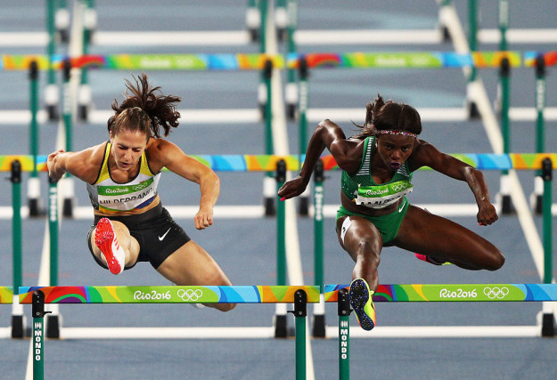
2.1. Lokomotor
Hareketler
Yüzeydeki sabit bir noktaya ilişkili olarak vücut lokomosyonundaki (yer) değişikliği ele alan hareketleri kasteder.
Koşma, yürüme, sekme, sıçrama, atlama, zıplama gibi hareketler lokomotor hareketlerdir. Çocuklar etraflarındaki dünyayı bu hareketler sayesinde araştırırlar.

Slide 7
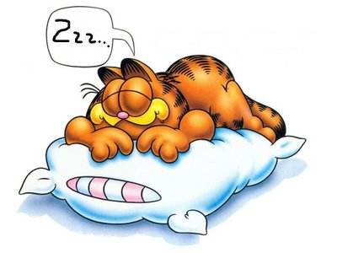
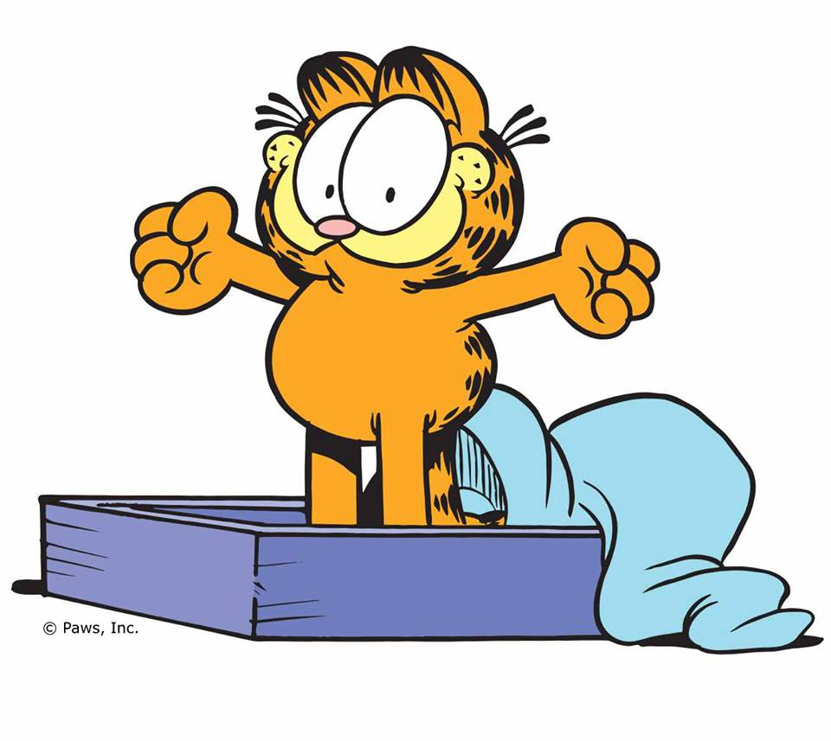
2.2. Nonlokomotor
Hareketler
Genellikle durur şekilde ifade edilen hareketlerdir. Diz çökme, oturma, uzama ve ayakta durma pozisyonlarında yapılır. Örneğin; bükülme (fleksiyon) veya germe (ekstansiyon) hareketleri.

Slide 8
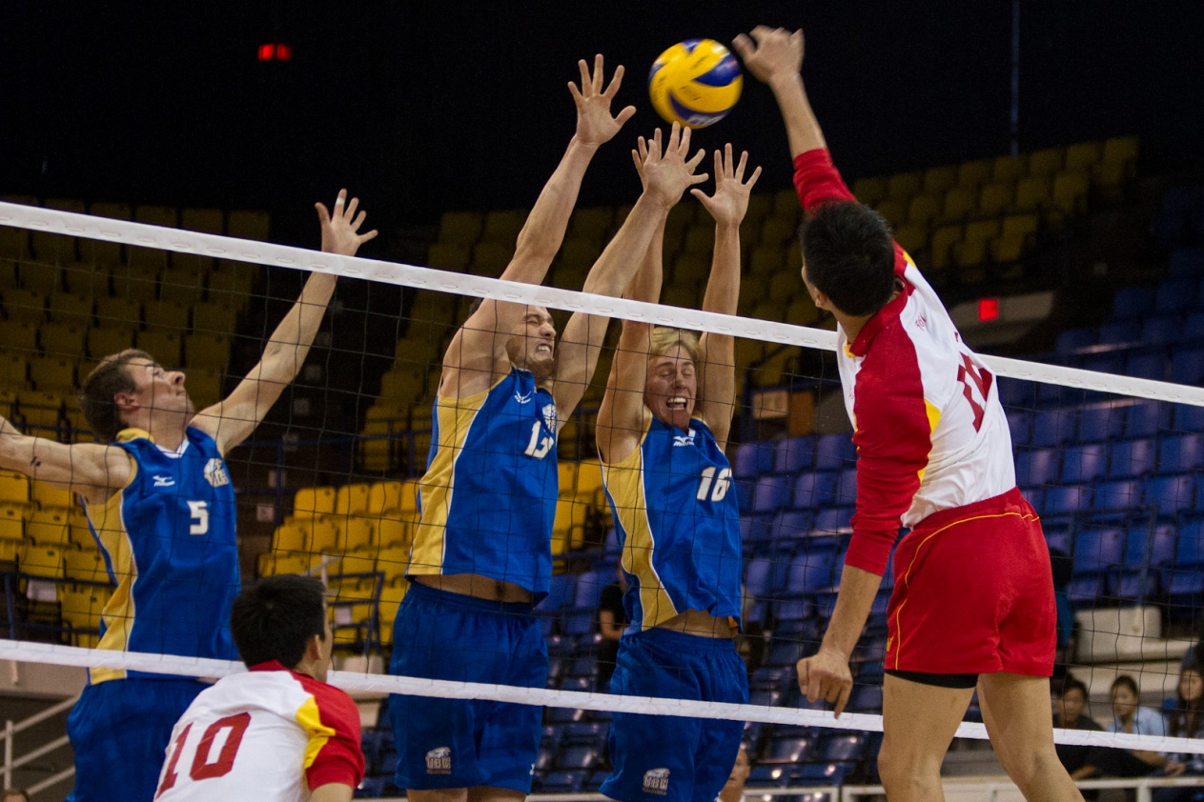
2.3. Manipulatif-Stabil
Hareketler
Bireyin nesne ile ilişkisini gerektiren hareketlerdir.
Nesnelere ya kuvvet uygular yada nesnelerden kuvvet alır.

Slide 9

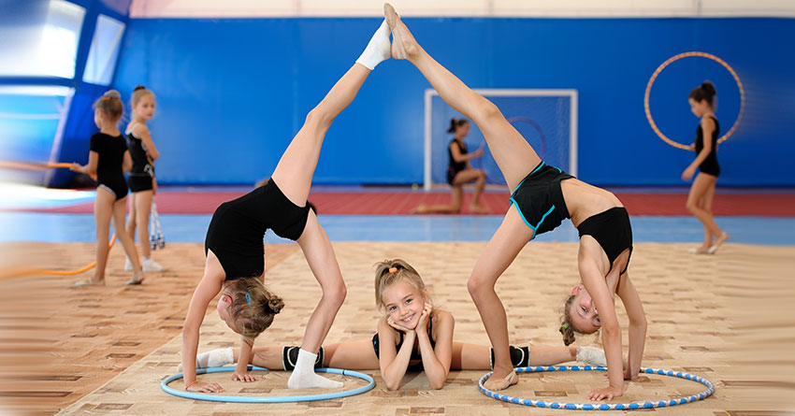
2.3. Manipulatif-Stabil
Hareketler
Kişinin yer çekimi kuvvetine karşı denge sağlayarak ortaya koyduğu hareketlerde stabilite hareketleridir. Stabilite, hareket etmeyi öğrenmenin temel yönüdür. Tüm hareketler denge perspektifinden bakıldığı zaman bir stabilize öğesi içermektedirler.
Bu yüzden tüm lokomotor ve manipulatif hareketler kısmende olsa stabilite hareketlerdir. Bundan dolayı stabilite hareketler manipulatif hareketlerle aynı grubu oluşturabilir.

Slide 10
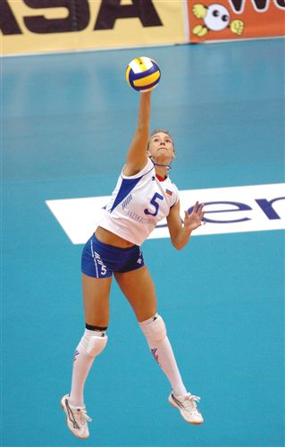
2.3. Kombine
Hareketler
Hareketlerin çoğu lokomotor, nonlokomotor ve manipulatif-stabil hareketlerin kombinasyonuyla oluşmaktadır.

Slide 11
3. TEMEL MOTORİK ÖZELLİKLER
Günlük işlerimizin verimli yapılabilmesi veya bir spor etkinliğinin istendik düzeyde yapılabilmesi için fiziksel uygunluk gereklidir.
Fiziksel uygunluk hem sağlıkla ilişkili, hem de sportif performansla ilgili öğeleri içerir.

Slide 12
Fiziksel Uygunluk
Sağlıkla ilişkili unsurlar:
Kalp sonumum dayanıklılığı
Kassal dayanıklılık
Kas kuvveti
Beden kompozisyonu
Sportif performans
ile ilişkili unsurlar:
Sürat
Çeviklik-çabukluk
Denge
Koordinasyon
Reaksiyon zamanı
Patlayıcı kuvvet

Slide 13
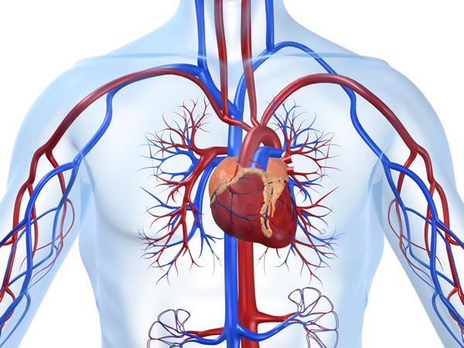
3.1. Kalp Dolaşım Sisteminin Dayanıklılığı
Kalp dolaşım sistemi dayanıklılığı (VO2Max) olgunluğa kadar yaşla birlikte en üst değerine ulaşır.
Sonuçlar vücut ağırlığına göre ifade edildiğinde yani göreceli olarak ele alındığında yaşla birlikte VO2 max’da az bir değişim olmaktadır.

Slide 14
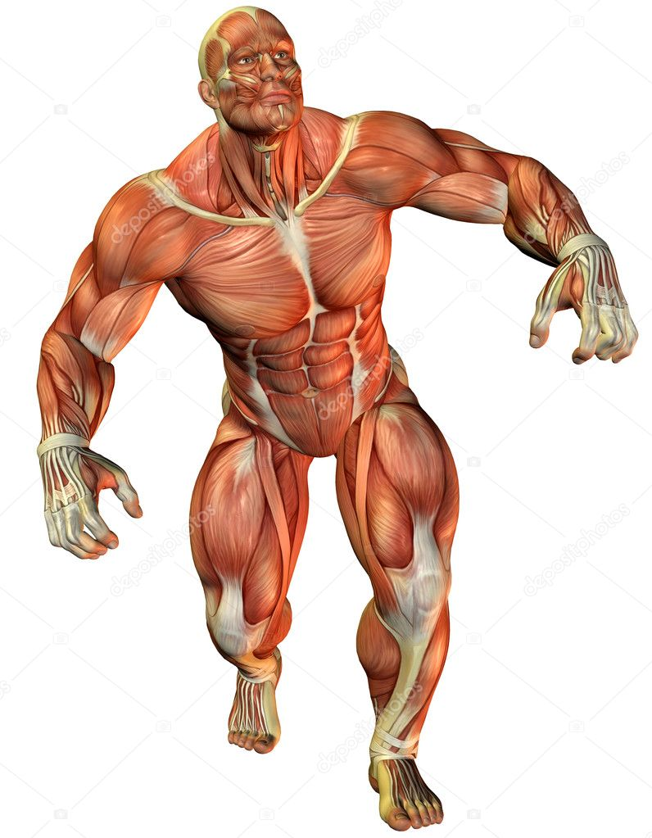
3.2. Kas Kuvveti
Kuvvet tanımı çeşitli bilim alanlarında, değişik şekillerde yapılır. Sportif bağlamda bir direnci yenebilmeye denilmektedir. Üç çeşit kuvvet vardır.
Bunlar maksimal(birim kuvvet, kaba kuvvet, temel kuvvet), çabuk kuvvet ve de kuvvette devamlılık ve relatif (salt) kuvettir.
Kas kuvveti yaşla birlikte artar. Ergenlik çağına kadar kuvvet kasla birlikte cinsiyete bağlı olmaksızın artarken, ergenlik döneminden sonra cinsiyete göre farklılık göstermektedir

Slide 15
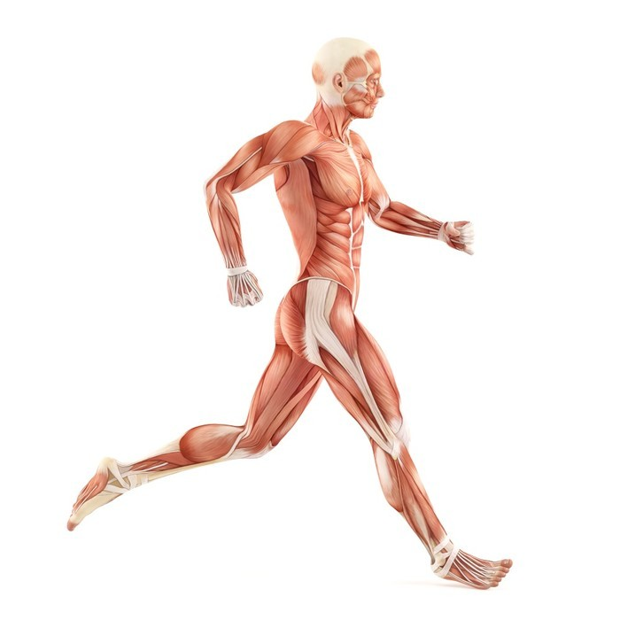
3.3. Kas Dayanıklılığı
Genel olarak, yorgunluğa karşı direnme niteliği ya da yorgunluğa dayanabilme gücü olarak değerlendirilir.
Dayanıklılık kısa süreli eforlarda anaerobik kapasiteyi, birkaç dakikadan bir saat veya daha uzun süreli eforlarda aerobik mekanizmalara bağlıdır.
Kassal dayanıklılık, yaşla birlikte belli bir noktaya kadar artarken bundan sonra azalmaya başlar.

Slide 16
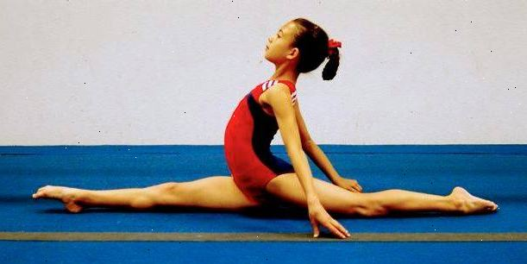
3.4. Esneklik
Esneklik; eklem (dirsek, vb.) veya eklem sıralarının (omurga, vb.) mümkün olan hareket edebilme yeteneği olarak tanımlanabilir. Bir eklem etrafındaki hareket serbestliğini ifade eder. Statik ve dinamik olmak üzere iki çeşit esneklikten söz edilir. Statik esneklik, eklemler etrafındaki hareket serbestliği olarak veya gövdenin değişik yönlerde esnetilebilmesi olarak tanımlanabilir. Dinamik esneklik ise, eklemler tarafından yapılan harekete karşı koyma yeteneğidir. Esneklik, diğer fiziksel uygunluk parametrelerinin tersine yaşla birlikte azalma gösterir.
10 yaşından sonra her gün çalışmaz ise şiddetli bir düşüşe geçer.

Slide 17
3.5. Koordinasyon
Koordinasyon, karmaşık hareketlerin üretilmesinde kasların mükemmel ve uyumlu işlevleri anlamına gelir.
Koordineli davranış kişinin özel hareketleri, hızlı ve akıcı bir şekilde yapmasını içerir.
Bazı becerileri gerçekleştirmek el-göz veya el-ayak koordinasyonunu gerektirir.
Bazı becerilerin gerçekleştirilmesi için ise, tüm vücut koordinasyonuna ihtiyaç vardır.

Slide 18
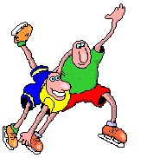
3.6. Denge
Denge, vücudun uzayda istenen pozisyonunu sağlaya bilme yeteneğidir.
Denge oyun, spor, dans, ve cimnastik etkinliklerinde önemli rol oynar.
Denge bütün hareketlerin temelidir.

Slide 19
3.7. Sürat
Spor etkinliklerinde başarı kişinin beden parçalarını ne kadar hızlı hareket ettirebildiği veya tüm vücudun bir yerden bir yere ne kadar kısa sürede taşınabildiğine bağlıdır.
Hareket sürati, değişik koşu testleri ile ölçülebilir. Süratte yaşla birlikte oluşan değişimleri görmek için yapılan araştırmalarda süratin yaşla birlikte doğrusal bir gelişme gösterdiğini ortaya konmuştur.

Slide 20
3.8. Çeviklik
Çeviklik, bir noktadan diğerine hareket ederken vücudun yönünü mümkün olduğunca hızlı, akıcı, kolay ve kontrollü şekilde değiştirebilme yeteneğidir.
Çeviklik 12 yaşına kadar yani ergenlik dönemine kadar hızla gelişir. Bu dönemden 3 yıl sonra çeviklik performansı azalır. Kısacası, çeviklik yaşla birlikte artmakla beraber, etkinliklerin ve pratiğin etkisi de yadsınamaz. Oyun, yarış gibi etkinlikler çevikliğin gelişmesinde önemli rol oynar.

Slide 21
4. MOTOR GELİŞİM DÖNEMLERİ
Sporla İlişkili Hareketler Dönemi
7-14 Yaş ve Üzeri
Temel Hareketler Dönemi
2-7 Yaşları
Primitif (ilkel)
Hareketler Dönemi
0-2 Yaşları
Refleksif Hareketler Dönemi
Doğum Öncesi-1 yaşları

Slide 22
4.1. Refleksif Hareketler Dönemi
Bu dönem doğum öncesi ve doğumdan sonraki bir yıllık süreyi kapsar, vücudun çeşitli dış uyaranlara gösterdiği istem dışı tepkilerdir.
Yeni doğan çocuğun davranışları omurilik ve orta beyin merkezlerinden idare edilmektedir. Ortaya çıkan refleksif hareketler ilk motor tepkiler ve ilk bilgi edinme kaynaklarıdır.
Bu istemsiz hareketler hayatın ilk aylarında artan korteks fonksiyonu ile birlikte çocuğa vücudunu ve dış dünyayı tanımasına yardım eder. Bu refleksler bilgi toplama, besin arama ve koruyucu şeklinde sıralanabilir.
Gelişimsel refleksler sinir sistemi bozukluklarının tespitinde bir araç olabilir. Örneğin, doğumdan sonraki üçüncü günde, yüzüstü durumda çenesini kaldıramayan bebeklerde yaşamın ileriki dönemlerinde nörolojik anormallik belirtilere rastlanmıştır.

Slide 23
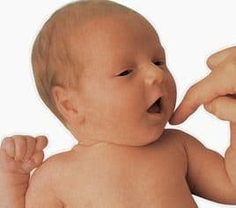
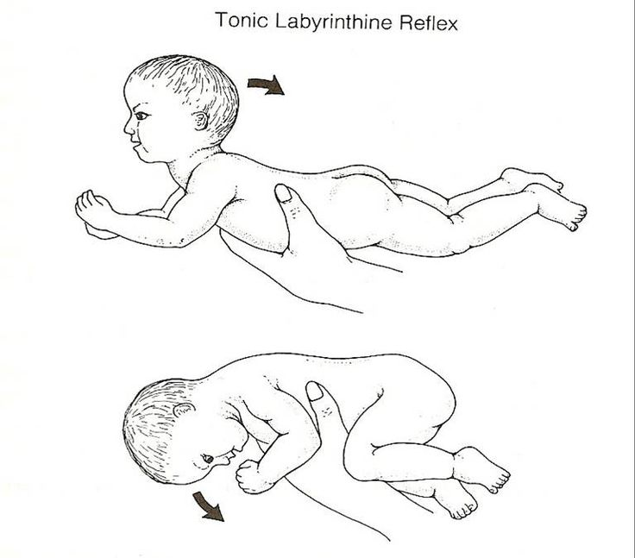
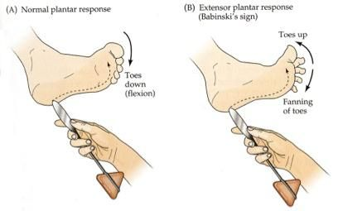
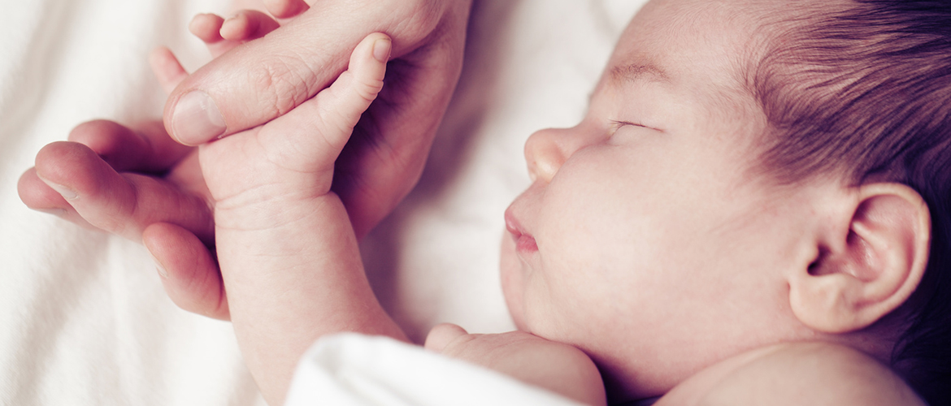
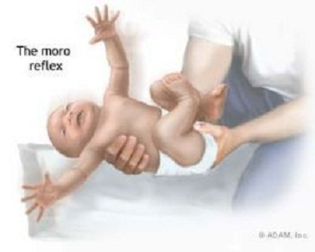
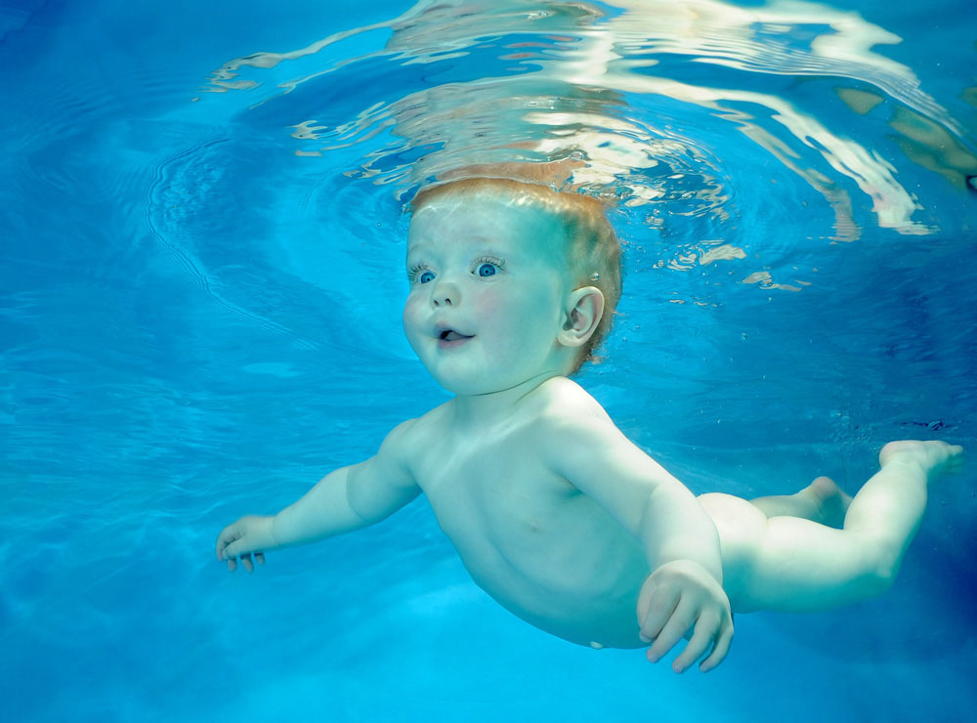
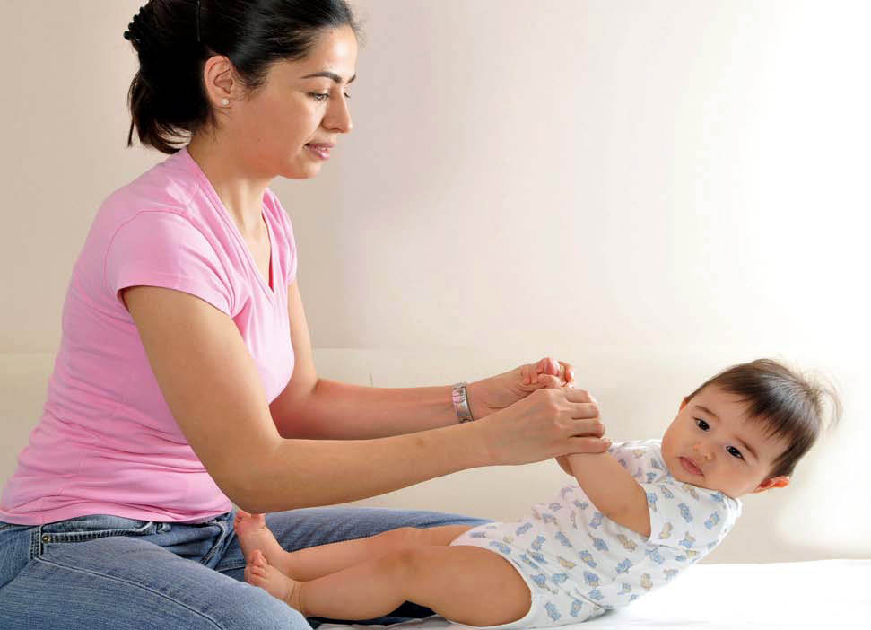
4.1.1. İlkel Refleks Hareketler
Moro Refleksi:
Asimetrik Tonik Boyun Refleksi:
Arama Refleksi:
Emme Refleksi:
Kavrama Refleksi:
Planter Refleksi:
Adımlama Refleksi:
Emekleme Refleksi:
Yüzme Refleksi:
Çekme Refleksi:
Notes:
Bebek ani olarak sarsılırsa kollarını hemen açar ve kucaklama hareketini yaparak kollarını birbirine yaklaştırması ile oluşan refleksif harekettir. Bu refleks 4. ayda kaybolur. Moro refleksinin 4. aydan sonra devam etmesi, Minimal Beyin Disfonksiyonu’nun (Öğrenme Güçlüğü) ilk belirtileridir.

Slide 24
4.2. İlkel Hareketler Dönemi
Bu dönem 0-2 yaşları arsını kapsar. Bu dönemde merkezi sinir sisteminin gelişmesine paralel olarak önce baş ve gövde sonra kol ve bacaklar üzerinde kontrol sağlanır. Bazı kaynaklar bu gelişimi yukardan aşağı ve içten dışa doğru gelişim ilkesi olarak açıklamaktadır. İlkel hareketler dönemi dengeleme (baş boyun ve gövde kaslarının kontrolü) hareketleri uzanma, yakalama kapsar. Bu yeteneklerin ortaya çıkma hızı çocuktan çocuğa değişir, hem biyolojik hem de çevresel faktörlere bağlı

Slide 25
4.2. İlkel Hareketler Dönemi
Bu dönemin özellikleri şöyle özetlenebilir;
Bu dönemde kazanılan hareketler ileriki yıllarda kazanılacak hareketlerin temelini oluşturur.
Bu dönemde kazanılan hareketler çok fazla kontrol gerektirir. Motor mekanizma ve fonksiyonları birbirine bağlayamadığından tüm dikkatini hareketine verir. Yeni yürüyen bir çocuğun konuştuğu ve başka bir yere baktığı görülmez. Nöro-motor aygıt gelişiminin temel safhasıdır.
Emekleme ve yürüme becerilerin kazınılması çocuğun çevresini tanıma olanağı vermesi ile önemlidir.

Slide 26
4.2.1. denge hareketleri
Denge Sağlama:
Bebek vücudunu dik durumda tutabilmek için yerçekimine karşı sürekli bir uğraş vermek zorundadır. Yerçekimine karşı kas-kemik sistemi üzerinde kontrol sağlayabilme süreci bütün bebeklerde önceden kestirilebilir bir sıra izler. İlk önemli denge şekilleri oturma ve ayakta durmadır. Dönme, eğilme, yukarı doğru uzanma zamanla ortaya çıkan denge hareketleridir.

Slide 27
4.2.1. denge hareketleri
Baş Boyun Kontrolü:
Bebek 1. ayın sonunda baş ve boyun kasları üzerinde kontrol sağlamaya başlar. 1. ayın sonuna doğru yüzüstü, 5. ayın sonunda da sırtüstü yatırıldığında çenesini kaldırabilir.

Slide 28
4.2.1. denge hareketleri
Gövdenin Kontrolü:
Baş ve boyun kaslarının kontrolünü kazanan bebek bel bölgesi kaslarının da kontrolünü kazanır. 2. ayın sonunda bebek yüzüstü yatarken göğsünü yerden kaldırabilme ve 6. ayın sonunda da göğsünü yerden kaldırıp tekme atabilme yeteneğine sahiptir. Gövde kaslarının kontrolünün kazanıldığının bir başka göstergesi de bebeğin yüzüstü durumdan sırtüstü duruma geçebilmesidir. Bu hareket yaklaşık 8. ayda görülür.

Slide 29
4.2.1. denge hareketleri
Dik Pozisyonda Durabilme:
Dik durumda ayakta durabilme denge açısından dönüm noktasıdır. Kas-sinir sistemi kontrolünün kazıldığı ve yer çekiminin bebeğin hareketlerini engelleyemediğinin bir göstergesidir. Sekiz, dokuz aylık bebek çevresindeki eşyalardan destek alarak ayağa kalkabilir. Zamanla daha az destek alamaya başlar. Kendi başına ayakta durabilme kendi başına yürüyebilme ile birlikte gerçekleşir. 11 ve 13 ayları arası bebekler tutunmadan durabilirler.

Slide 30
4.2.2. lokomotor hareketler
Lokomotor hareketler dengeleme hareketlerinden bağımsız olarak gelişmezler. Bebeğin bir yerden bir yere hareket edebilmesi yerçekimi kuvvetinin üstesinden gelmesine bağlıdır. Bu dönemde bebeğin kullandığı lokomotor hareketler emekleme, sürünme ve yürümedir.

Slide 31
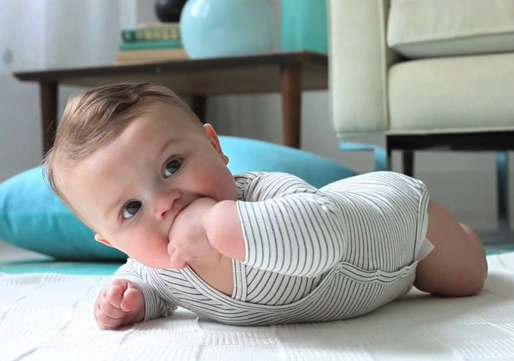
4.2.2. lokomotor hareketler
Sürünme:
Bebeğin ilk amaçlı yer değiştirme hareketidir. Bebek baş,boyun ve gövde kasları üzerinde kontrol kazanmasıyla ortaya çıkar. İlk sürünme hareketlerinde bacaklar pek kullanılmaz. Bu hareketler sekizinci ayda gözlemlenir.

Slide 32
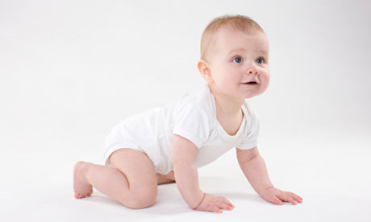
4.2.2. lokomotor hareketler
Emekleme :
Sürünmenin gelişmiş bir biçimidir. Sürünmeden farkı, kol ve bacakların birbirine ters kullanılmasıdır. Emeklemede eller ve dizler harekete katılır. Emekleme hareketi onuncu ayda gözlenir.

Slide 33
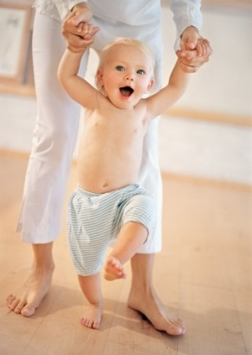
4.2.2. lokomotor hareketler
Yürüme :
İlk bağımsız yürüme çabaları 10, 11. aylar arasında gözlenir. Denge sağlayabilme amacı ile bacaklar açık, dizler hafif bükülü ve ayaklar dışa dönüktür. Bebekler gelişimsel olarak hazır olmadan yapılan yürüme çalışmaları yürümeyi çabuklaştırmaz.

Slide 34
4.2.3. manipulatif hareketler
Manipülatif hareketlerin ortaya çıkması da yürümedeki gibi uzun ve sıralı gelişim aşamalarından geçer. Temel manipülatif beceriler; uzanma, yakalama ve bırakmadır.

Slide 35
4.2.3. manipulatif hareketler
Uzanma :
Bebek, dördüncü ayda nesne ile ilişki kurmasında gerekli olan el, göz koordinasyonunu sağlayabilir. Başlangıçta uzanma, kaba bir omuz ve dirsek hareketidir. Daha sonra bilek ve el harekete doğrudan katılır. Beşinci ayın sonunda bebek, mükemmel biçimde nesneye uzanarak dokunabilir.

Slide 36
4.2.3. manipulatif hareketler
Yakalama :
Doğumdan sonraki ilk üç ayda tümüyle refleksif bir harekettir. İstemli yakalama, uzanmanın başarılmasından sonra ortaya çıkar. Bebek, bir nesneyi yakalamak istediğinde önceleri başparmağını kullanamadığından nesneyi kabaca avuçlar. Bu durum, yerini zamanla başparmak ve işaret parmağının da kullanıldığı bir yakalama hareketine bırakır. Başparmağı yeterli ve etkili bir şekilde kullanarak yakalama, genellikle on ikinci ayda gözlenir. Bebek, on dört aylık olduğunda uzanma ve yakalama hareketi bir yetişkinden pek farklı değildir.

Slide 37
4.2.3. manipulatif hareketler
Bırakma :
Bu dönemde en güç başarılan hareket, kendi isteği ile bırakmadır. İlk aylarda nesneler bebeğin elinden düşer. İstekle bırakma, yaklaşık onuncu ayda gerçekleşir. Bundan sonra bebekler, bu hareketi geliştirmek için sürekli olarak nesneleri bir yere bırakır. Bebek, on sekiz aylık olduğunda uzanma, yakalama ve bırakma hareketlerini başarılı bir şekilde kullanabilir.

Slide 38
4.3. Temel Hareketler Dönemi
Yaşamın ikinci ve yedinci yılları arasındaki süre, temel becerilerin kazanıldığı dönemdir. Bu temel beceriler, koşma, atlama, sıçrama. sekme, yakalama, fırlatma, topa ayakta vurma gibi hareketlerdir. Bu beceriler, tüm çocuklarda bulunan ortak özellikler ve yaşam için gerekli beceriler olduğundan “Temel Beceriler” olarak isimlendirilirler.
Temel hareketlerin gelişiminde olgunlaşma kadar çevresel (deneyim, alıştırma, spor alanları, çocuk parkları, spor yapan bireylerin varlığı) ve bireysel (motivasyon, yetenek, ilgi) faktörler de önemlidir.

Slide 39
4.4. Sporla İlgili Hareketler Dönemi
Bu dönem, genelde yedi ile on iki yaş arasını kapsar. İlkokul çocukları, yeni beceriler kazanmaktan çok daha önce kazandıkları temel becerileri daha akıcı ve doğru olarak ortaya koyarlar. Burada “spor” terimi geniş anlamıyla kullanılmıştır. Yani yalnız yarışma değil aynı zamanda eğlence ve spor etkinlikleri açısından gönüllü katıldıkları faaliyetler, oyun, dans gibi aktiviteleri de kapsayan bir araç olarak benimsenmiştir. Bu döneminde, lokopsiko-motor, manipülatif ve dengelemeye ilişkin hareketler birleştirilerek ip atlama, üç adım gibi oyunlarda ya da futbol, basketbol gibi sporlarda kullanılır. Sporla ilişkili hareketler dönemi, spor becerilerine geçiş evresi, spor becerilerini uygulama evresi ve spor aktivitelerine yaşam boyu katılım evresi olmak üzere üç evre halinde incelenmektedir.

